Slide 1
第7章 Spring框架基础
之AOP
框架程序设计（Java）

Slide 2
6.0学习目标
1
Spring AOP介绍
2
Spring AOP使用
3
Spring AOP实现声明式事务

Slide 3
7.1Spring AOP介绍
语言的发展历史
汇编语言
C语言
C++/java/C#
面向机器编程
面向过程编程
面向对象编程
面向切面编程
软件工程系本科课件
框架程序设计java

Slide 4
7.1Spring AOP介绍
AOP：Aspect Oriented Programming，面向切面编程，可以说是OOP（Object Oriented Programming，面向对象编程）的补充和完善。
OOP引入封装、继承、多态等概念来建立一种对象层次结构
AOP则利用一种称为“横切”的技术，剖开对象内部，并将影响了多个类的的公共行为封装到可重用模块，从而减少重复代码，降低耦合。
如果说 IoC 是 Spring 的核心，那么面向切面编程就是 Spring 最为重要的功能之一了，在数据库事务中切面编程被广泛使用.
软件工程系本科课件
框架程序设计java

Slide 5
AOP能够将那些与业务无关，却为业务模块所共同调用的逻辑或责任（例如事务处理、日志管理、权限控制等）封装起来，便于减少系统的重复代码，降低模块间的耦合度，并有利于未来的可拓展性和可维护性。

Slide 6
7.1Spring AOP介绍
  本质：加强了方法的功能。
记录日志
权限服务
事务
安全
缓存
StudentService
记录日志
ClassService
记录日志
CourseService
记录日志
软件工程系本科课件
框架程序设计java

Slide 7
方法的空隙点
顺序:before方法开始-->around开始方法开始进入方法体--Returning结果返回--around结束方法离开进入方法体-after方法结束
异常
可以用相应的通知对空隙点进行代码织入增强。

Slide 8
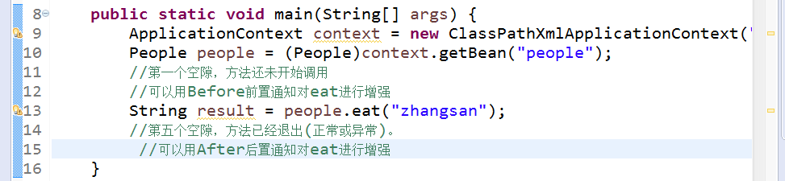
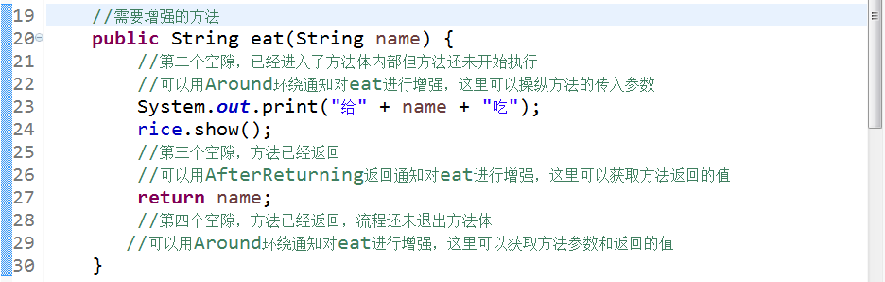
用代码位置方式看空隙点

Slide 9
7.2Spring AOP使用
AOP术语：
JoinPoint（连接点）：程序执行时的某个特定的点,在Spring中就是某一个方法的执行。
切入点（Pointcut）
  在哪些类，哪些方法上切入（where）
  通知（Advice）
  在方法执行的什么实际（when:方法前/方法后/方法前后）做什么（what:增强的功能）
  切面（Aspect）
  切面 = 切入点 + 通知，通俗点就是：在什么时机，什么地方，做什么增强！
  织入（Weaving）
  把切面加入到对象，并创建出代理对象的过程。（由 Spring 来完成）
软件工程系本科课件
框架程序设计java

Slide 10
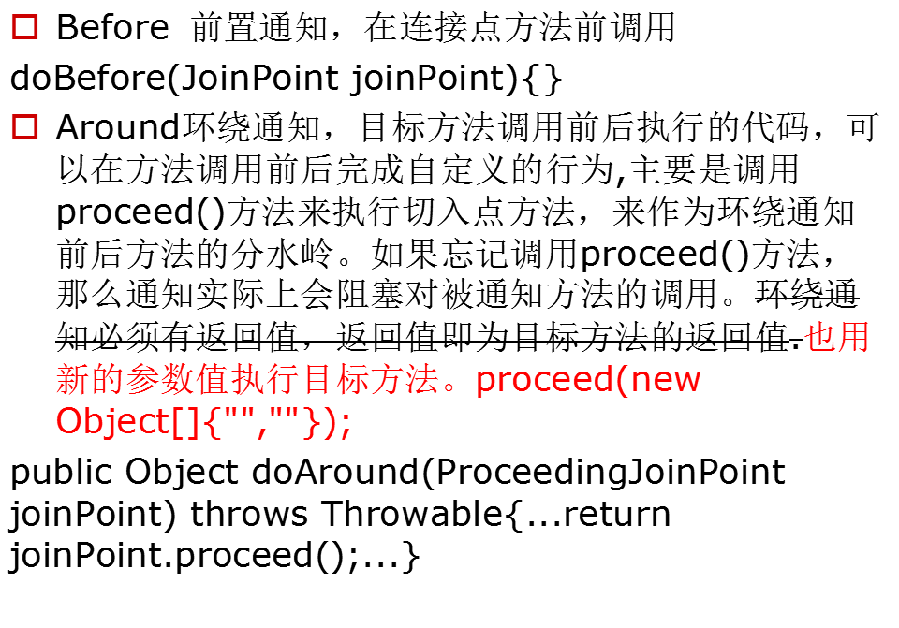
通知类型

Slide 11
通知类型
After:后置通知，在连接点方法后调用.
public void doAfter(JoinPoint joinPoint ){}
AfterReturning:返回通知，在连接点方法执行并正常返回后调用，要求连接点方法在执行过程中没有发生异常.可以在配置中设置结果参数名称(result)
public void doAfterReturning(JoinPoint joinPoint ,String result){}
AfterThrowing:异常通知，当连接点方法异常时调用,可以指定异常接受的参数名称(ex)。
public void doAfterThrowing(JoinPoint joinPoint ,Exception ex){}

Slide 12
JoinPoint
JoinPoint 对象：JoinPoint对象封装了SpringAop中切面方法的信息,在切面方法中添加JoinPoint参数,就可以获取到封装了该方法信息的JoinPoint对象. 常用api:
Signature getSignature(); 获取封装了署名信息的对象,在该对象中可以获取到目标方法名,所属类的Class等信息
Object[] getArgs(); 获取传入目标方法的参数对象
Object getTarget(); 获取被代理的对象
Object getThis(); 获取代理对象

Slide 13
ProceedingJoinPoint
ProceedingJoinPoint对象：ProceedingJoinPoint对象是JoinPoint的子接口,该对象只用在@Around的切面方法中, 添加了
Object proceed() throws Throwable //执行目标方法
Object proceed(Object[] var1) throws Throwable //传入的新的参数去执行目标方法两个方法.

Slide 14
Spring AOP 使用
aspectjweaver.jar和aopalliance.jar
AspectJ面向切面框架下载http://www.eclipse.org/aspectj/
AOP联盟的API包aopalliance下载https://sourceforge.net/projects/aopalliance/
①spring引入context文件头
xmlns:aop="http://www.springframework.org/schema/aop"
http://www.springframework.org/schema/aop http://www.springframework.org/schema/aop/spring-aop.xsd

Slide 15
Spring AOP 使用
1、基于XML配置方式
<aop:config>
<aop:aspect id="aspect" ref="aopAspect">
<aop:pointcut id="addAllMethod"
expression="execution(* cn.edu.cqie.TestService.*(..))" />
<aop:before method="before" pointcut-ref="addAllMethod" />
<aop:after method="after" pointcut-ref="addAllMethod" />
<aop:after-returning method="afterReturning"
pointcut-ref="addAllMethod" returning="result" />
<aop:around method="around" pointcut-ref="addAllMethod" />
<aop:after-throwing method="afterThrowing"
pointcut-ref="addAllMethod" throwing="ex" />
</aop:aspect>
</aop:config>

Slide 16
1、基于XML配置方式
1.<aop:pointcut>如果位于<aop:aspect>元素中，则命名切点只能被当前<aop:aspect>内定义的元素访问到，为了能被整个<aop:config>元素中定义的所有增强访问，则必须在<aop:config>下定义切点。
2.如果在<aop:config>元素下直接定义<aop:pointcut>，必须保证<aop:pointcut>在<aop:aspect>之前定义。<aop:config>下还可以定义<aop:advisor>，三者在<aop:config>中的配置有先后顺序的要求：首先必须是<aop:pointcut>，然后是<aop:advisor>，最后是<aop:aspect>。而在<aop:aspect>中定义的<aop:pointcut>则没有先后顺序的要求，可以在任何位置定义。

Slide 17
1、基于XML配置方式
<aop:pointcut>：用来定义切入点，该切入点可以重用；
.<aop:advisor>：用来定义只有一个通知和一个切入点的切面；
.<aop:aspect>：用来定义切面，该切面可以包含多个切入点和通知，而且标签内部的通知和切入点定义是无序的；

Slide 18
< aop:aspect>和< aop:advisor>区别
和advisor的区别就在此，advisor只包含一个通知和一个切入点。< aop:advisor>大多用于事务管理。< aop:aspect>定义切面时，只需要定义一般的bean就行，而定义< aop:advisor>中引用的通知时，通知必须实现Advice接口。
<aop:config>
<aop:pointcut id="addAllMethod"
expression="execution(* cn.edu.cqie.sp.TestService.*(..))" />
<aop:advisor advice-ref="sleepHelper" pointcut-ref="addAllMethod"/>
</aop:config>

Slide 19
切入点表达式
3.在使用spring框架配置AOP的时候，不管是通过XML配置文件还是注解的方式都需要定义pointcut"切入点"例如定义切入点表达式 execution(* com.sample.service.impl..*.*(..))

Slide 20
切入点表达式
execution()是最常用的切点函数，其语法如下所示：
整个表达式可以分为五个部分：
(1)、execution(): 表达式主体。
(2)、第一个*号：表示返回类型，*号表示所有的类型。
(3)、包名：表示需要拦截的包名，后面的两个句点表示当前包和当前包的所有子包，com.sample.service.impl包、子孙包下所有类的方法。
(4)、第二个*号：表示类名，*号表示所有的类。
(5)、*(..):最后这个星号表示方法名，*号表示所有的方法，后面括弧里面表示方法的参数，两个句点表示任何参数。

Slide 21
使用注解方式实现AOP
采用注解来做aop, 主要是将写在spring 配置文件中的连接点写到注解里面。
用@Aspect标注类，@Before(“execution(* com.test.bean.People.*(..))”)形式标注方法
注意开启和配置好bean：
<context:component-scan base-package="com.test" />
<!-- 声明spring对@AspectJ的支持 -->
<aop:aspectj-autoproxy/>
<bean id="eatAspect" class="com.test.bean.TestAspect"></bean>

Slide 22
同一连接点多个通知方法执行顺序
1、进入通知方法（前置通知、前置环绕通知）一般在退出通知（返回通知、后置环绕通知、后置通知）方法前执行。
2、如果通知方法都在同一截面内部。通知方法执行顺序未知。即：前置通知和前置环绕通知方法执行顺序未知，返回通知、后置环绕通知和后置通知三个方法执行顺序未知。
3、如果通知方法都不在同一截面内部。则通知方法执行顺序可以通过对截面的注解@Order(n)或xml配置order="n"设置，n为数字。进入通知按数字越小优先级越高执行，退出通知按数字越大优先级越高执行。

Slide 23
AOP声明式事务初探
事务规则通过声明一个切点和通知实现，不用在代码里加任何的实现。
<!-- 定义事务 -->
<bean id="transactionManager" class="org.springframework.jdbc.datasource.DataSourceTransactionManager">
<property name="dataSource" ref="dataSource" />
</bean>
<tx:advice id="advice" transaction-manager="transactionManager">
<tx:attributes>
<tx:method name="update*" propagation="REQUIRED" read-only="false" rollback-for="java.lang.Exception"/>
<tx:method name="insert" propagation="REQUIRED" read-only="false"/>
</tx:attributes>
</tx:advice>
<aop:config>
<aop:pointcut id="testService" expression="execution (* com.nnngu.service..*.*(..))"/>
<aop:advice-ref="advice" pointcut-ref="testService"/>
</aop:config>

Slide 26
7.2Spring AOP使用
用通俗的语言来描述AOP术语：
切面包含通知和切点
通知定义了切面的作用以及何时使用。
切点定义了切面在何处使用，定义切面使用范围
连接点是在应用执行过程中满足切点范围的具体的点
织入是把切面应用到目标对象
引入允许我们向现有的类添加新方法或属性。
软件工程系本科课件
框架程序设计java

Slide 27
7.2Spring AOP使用
例子：猫抓老鼠续
我们可以分为猫和老鼠两类对象，猫拥有抓的方法，如下：
  //猫类
  public class cat{
  //猫抓老鼠的方法
  pubic void catch(mouse m){
  //猫抓老鼠的业务逻辑代码
  ...........
  }
  }
  //老鼠类
  public class mouse{}
软件工程系本科课件
框架程序设计java

Slide 28
7.2Spring AOP使用
  public class cat{
  //猫抓老鼠的方法
  pubic void catch(mouse m){
  //猫抓老鼠的业务逻辑代码
  ...........
  }
  }
  切面包括通知和切点
  通知指切面的作用和何时使用，这里是指记录日志，在调用方法前使用
  切点指切面作用的范围，这里指catch方法以及其他需要记录日志的所有方法，可以使用切点表达式来描述
  连接点指在程序运行的时候具体的切入点
此处定义切面，在执行方法时进行拦截记录日志
软件工程系本科课件
框架程序设计java

Slide 29
7.2Spring AOP使用
下面演示猫抓老鼠并记录日志的代码：
在使用AOP之前的代码如下：
//老鼠类
public class Mouse {
private String name;
//省略get/set方法
}
//日志记录类
public class Log{
public void writeLog() {
System.out.println("日志信息:猫抓到了老鼠，时间："+new Date().toLocaleString());
}
}
软件工程系本科课件
框架程序设计java

Slide 30
7.2Spring AOP使用
//猫类
public class Cat {
private String name;
//省略get/set方法
public void catchMouse(Mouse m,String loc){
//记录日志的代码
Log log=new Log();
log.writeLog();
//猫抓老鼠的业务逻辑代码
System.out.println(name+"猫抓到了老鼠"+m.getName());
}
}
软件工程系本科课件
框架程序设计java

Slide 31
7.2Spring AOP使用
//在spring配置文件中配置bean
<bean id="cat" class="domain.Cat"></bean>
<bean id="mouse" class="domain.Mouse"></bean>
//代码中调用
//初始化一个容器上下文
ApplicationContext context=new ClassPathXmlApplicationContext("applicationContext.xml");
//从context中获取bean
Cat cat=(Cat)context.getBean("cat");
cat.setName("tom");
Mouse mouse=(Mouse)context.getBean("mouse");
mouse.setName("jerry");
cat.catchMouse(mouse,"观音桥");
软件工程系本科课件
框架程序设计java

Slide 32
7.2Spring AOP使用
上面的代码Cat类的catch方法中，既有业务逻辑代码，又有记录日志的公共服务代码，很不合理，下面使用Spring AOP将其分离
Cat类去除记录日志代码，修改如下：
//猫类
public class Cat {
private String name;
//省略get/set方法
public void catchMouse(Mouse m,String loc){
//猫抓老鼠的业务逻辑代码
System.out.println(name+"猫抓到了老鼠"+m.getName());
}
}
软件工程系本科课件
框架程序设计java

Slide 33
7.2Spring AOP使用
第一步：如果要使用AOP，需要引入spring的spring-aop-4.3.0.RELEASE.jar，还要引入第三方的一个jar包aspectjweaver.jar
第二步：修改Spring配置文件的头部（因为要用到aop标签）
<?xml version="1.0" encoding="UTF-8"?>
<beans xmlns="http://www.springframework.org/schema/beans"
xmlns:xsi="http://www.w3.org/2001/XMLSchema-instance"
xmlns:aop="http://www.springframework.org/schema/aop"
xsi:schemaLocation="http://www.springframework.org/schema/beans
http://www.springframework.org/schema/beans/spring-beans.xsd
http://www.springframework.org/schema/aop
http://www.springframework.org/schema/aop/spring-aop.xsd">
软件工程系本科课件
框架程序设计java

Slide 34
7.2Spring AOP使用
第三步：配置切面
<!-- 定义通知 -->
<bean id="catlog" class="domain.Log" />
<aop:config>
<!-- 定义切点 -->
<aop:pointcut expression="execution(* domain.Cat.catchMouse(..))"
id="pointcut" />
<!-- 定义切面 -->
<aop:aspect ref="catlog">
<!-- 前置通知 -->
<aop:before pointcut-ref="pointcut" method="writeLog" />
</aop:aspect>
</aop:config>
软件工程系本科课件
框架程序设计java

Slide 35
7.2Spring AOP使用
说明：
1、定义通知类bean
2、通过aop:config标签配置所有的切面
3、通过aop:pointcut标签配置切点，使用切点表达式来指定范围
execution(* domain.Cat.catchMouse(..))
4、通过aop:aspect定义切面，指定引用的通知以及通知的类型和切点
切入点是方法
返回值匹配
全类名匹配
方法名匹配
方法参数匹配
软件工程系本科课件
框架程序设计java

Slide 36
7.2Spring AOP使用
说明：
5、通知根据通知的时机区分有五种类型：
前置通知，使用aop:before标签，在方法之前执行
后置通知，使用aop:after标签，在方法之后执行，无论方法内部是否抛出异常
后置返回通知，使用aop:after-returning标签，在方法之后执行并且方法内部不能抛出异常
后置异常通知，使用aop:after-throwing标签，在方法内部抛出异常时执行
环绕通知，使用aop:around标签，在方法之前和之后都执行
软件工程系本科课件
框架程序设计java

Slide 37
7.2Spring AOP使用
说明：
6、前四种通知的方法里面我们可以通过JoinPoint参数获取连接点信息，比如参数信息等，方便进行处理
7、环绕通知的方法里我们通过ProceedingJoinPoint参数来获取连接点信息
第6条说明示例如下：
软件工程系本科课件
框架程序设计java

Slide 38
7.2Spring AOP使用
//日志记录类
public class Log{
public void writeLog(JoinPoint point) {
//通过point.getTarget()获取切面织入的对象
Cat cat= (Cat)point.getTarget();
//通过point.getArgs()获取连接点的参数
Object[] args= point.getArgs();
Mouse m=(Mouse)args[0];
String loc=args[1].toString();
System.out.println("日志信息："+cat.getName()+"猫在"+loc+"抓到老鼠"+m.getName()+",时间:"+new Date().toLocaleString()+"");
}
}
软件工程系本科课件
框架程序设计java

Slide 39
第10次作业
在项目中有一个service类，如下：
public class UserService {
private String name;
//省略get/set方法
public void sayHello(){
System.out.println("hello,"+name);
}
}
软件工程系本科课件
框架程序设计java

Slide 40
第10次作业
有一个Validate类，如下：
public class Validate {
public void login(){
System.out.println("登陆成功");
}
public void writeLog(){
System.out.println("登陆时间:"+new Date().toLocaleString());
}
}
现要求使用AOP编程，在UserService 执行sayHello方法之前执行Validate的login方法，在sayHello方法之后执行Validate的writeLog方法，要求给我检查并写实验报告册
软件工程系本科课件
框架程序设计java

